Slide 1
ROMA使用总结
总结人：赵旭 总结时间：2021年3月5日

Slide 2
目录
ROMA购买指南
ROMA操作指导
FAQ
具体案例

Slide 3
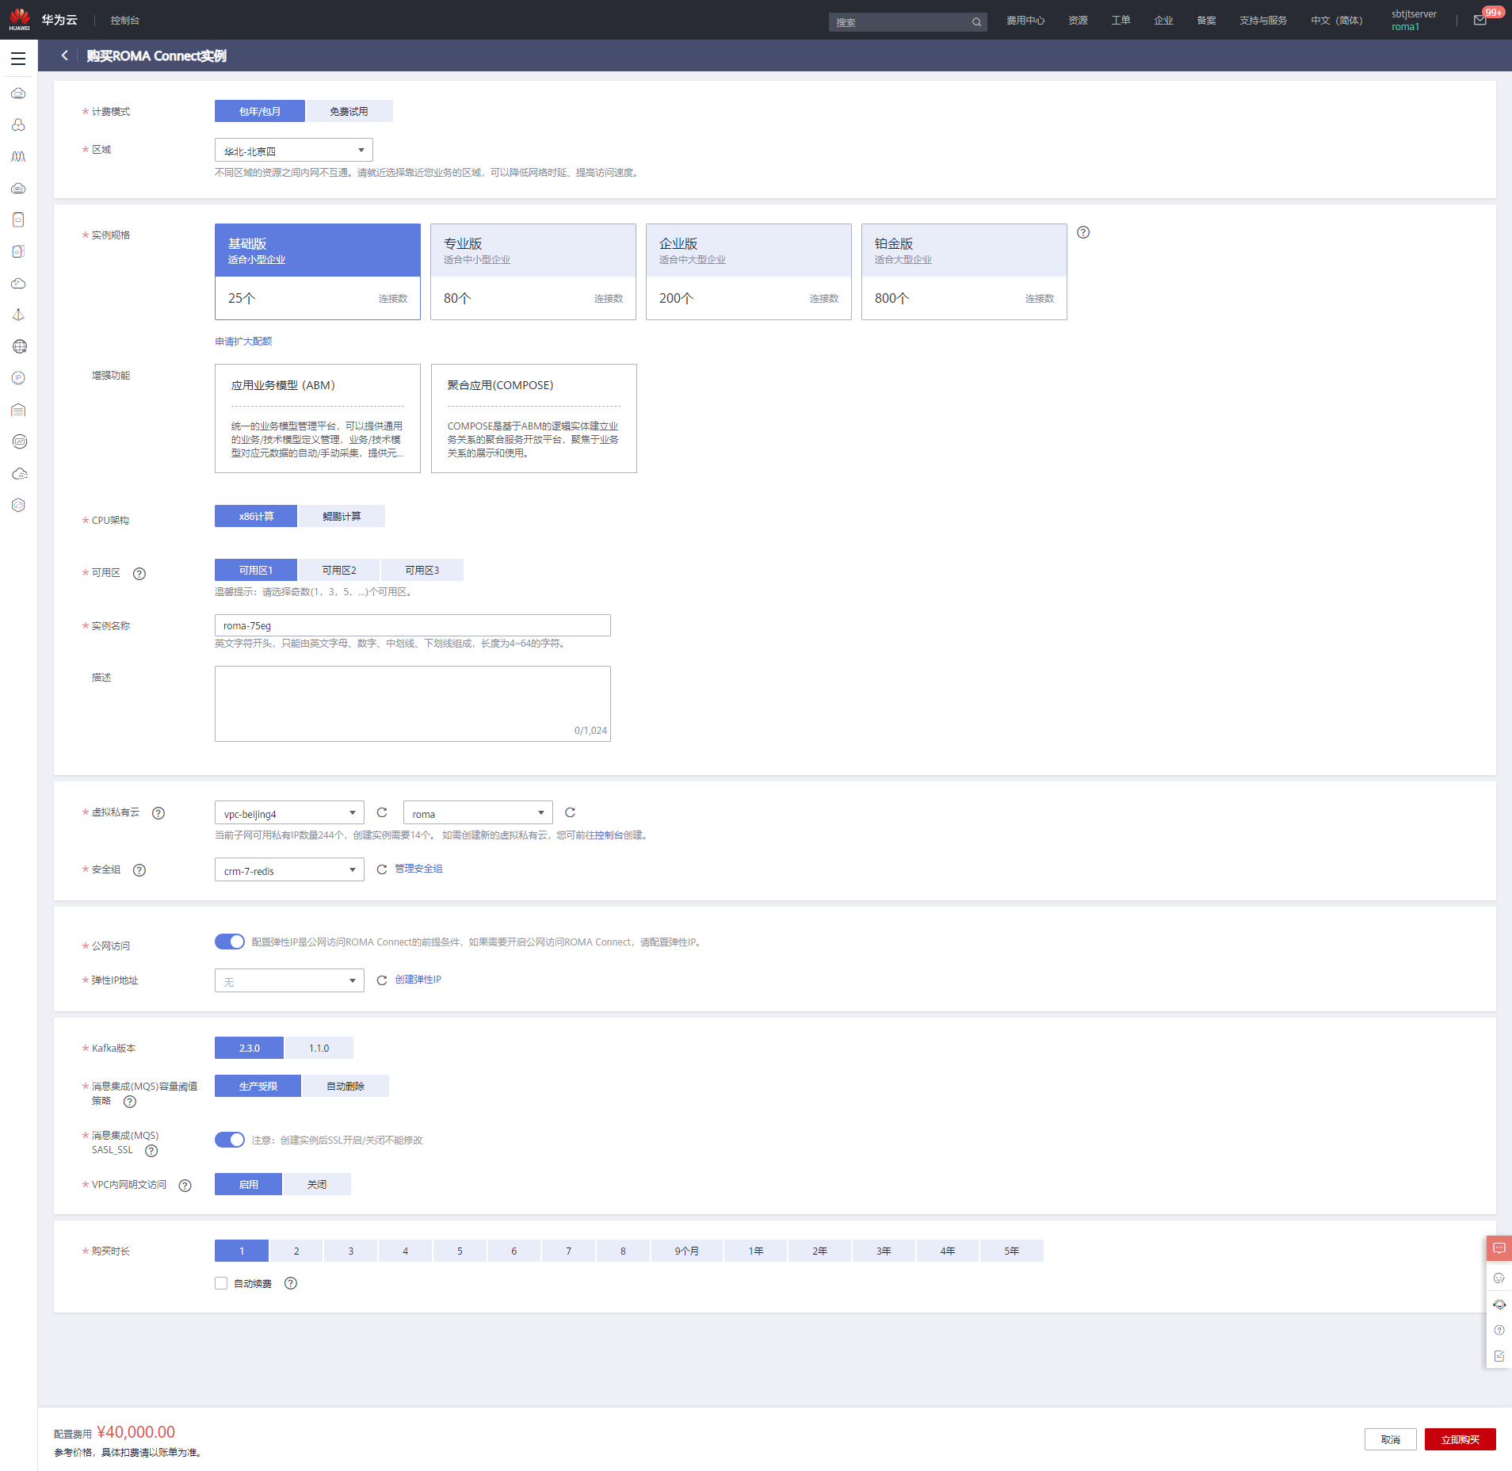
ROMA购买指南

Slide 4

ROMA购买指南
几个需要注意的配置项：
实例规格：不同的实例规格连接数不同，ROMA实例中不同功能占用的连接数也不同，具体的资源和连接数换算关系如下。
数据集成：1个数据集成任务占用1个连接。
服务集成：10个托管类API（不使用自定义后端作为后端服务）占用1个连接；2个函数API或数据API占用1个连接。
消息集成：3个消息Topic占用1个连接。
设备集成：1000个设备占用1个连接。
本次ROMA实例使用的基础班本。

Slide 5

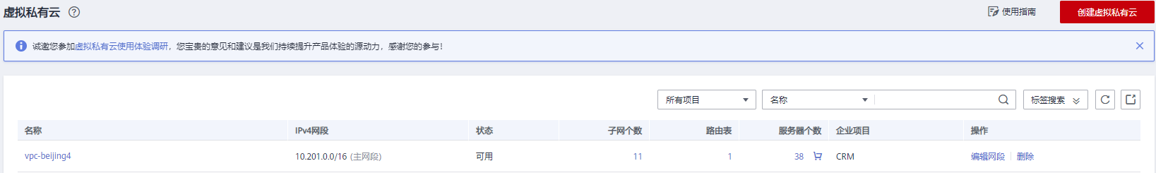
ROMA购买指南
区域，虚拟私有云，子网（决定如何与其他云上云下数据源网络打通的关键）
在购买ROMA实例的时候，尽可能将ROMA实例购买在和数据源相同的区域和VPC（虚拟私有云）下，相同VPC下子网是互通的，如果由于业务等原因无法实现，则需要接住对等连接，云连接等手段来打通网络，具体可以参照FAQ1
本次购买的ROMA实例所在的VPC如上图所示，小网网段为10.201.0.0/16

Slide 6
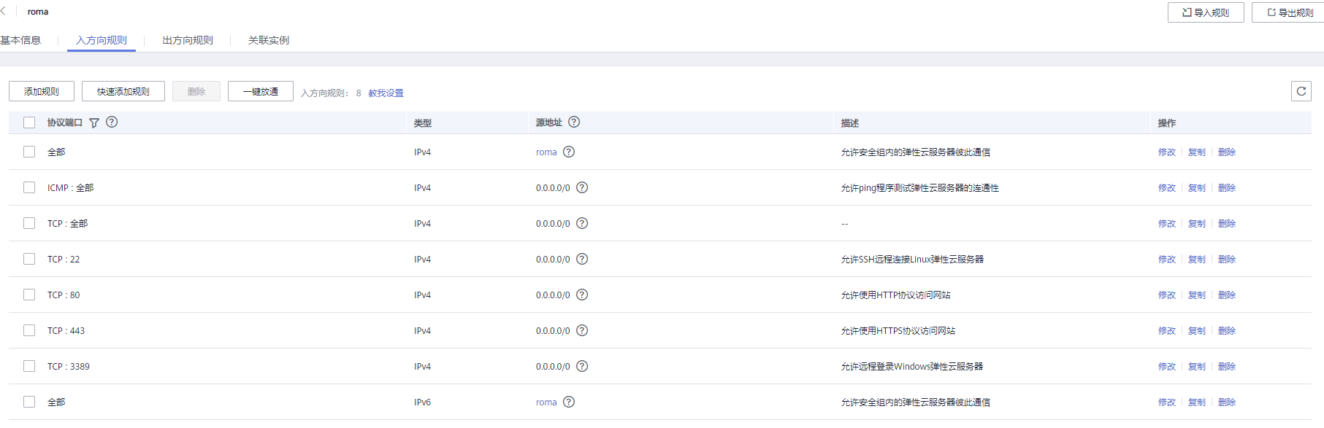
ROMA购买指南
安全组：安全组是一个逻辑上的分组，用户可以在安全组中定义各种访问规则，也就是自定义数据包的出方向规则以及入方向规则，具体需要打开的端口以及协议在ROMA官网可以查到，这里不在赘述，本次ROMA实例使用的安全组配置如下

Slide 7

ROMA购买指南
公网访问以及弹性IP：如果想要公网访问ROMA Connect，如果打开公网访问ROMA Connect的开关，并且配置好弹性IP。这一点也是很重要的，如果想要将ROMA中的API开放到公网，则此开关必须打开且配置好弹性IP，具体可以参照APIC的章节。

Slide 8
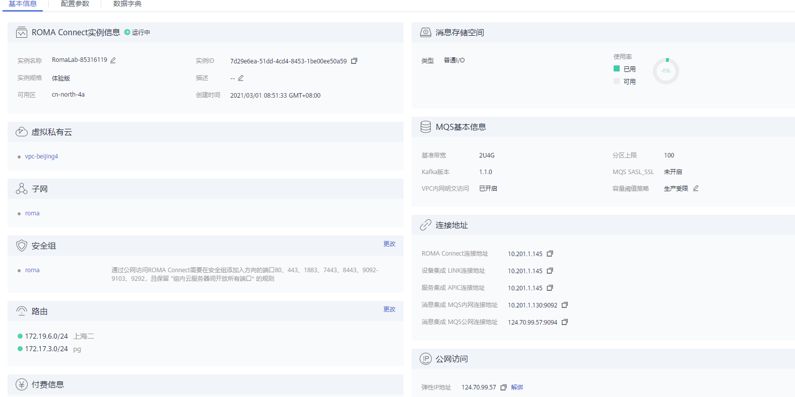
ROMA购买指南
下图为本次购买的ROMA实例的具体信息，已开通FDI,MQS,LINK,APIC服务，弹性IP为124.70.99.57

Slide 9
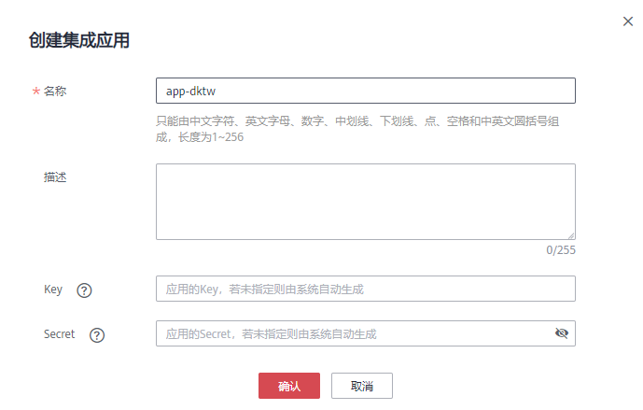
ROMA操作指导：创建集成应用
不论是想要在ROMA下接入数据源，或者创建API等，都需要先创建一个集成应用。ROMA Connect通过集成应用来实现同一实例内不同用户间的资源隔离。用户在ROMA Connect实例中创建的资源（如数据源、API、Topic、产品等）都要归属到某个集成应用下，IAM用户默认只能查看和管理自己创建的集成应用和资源，无法查看其他IAM用户创建的集成应用和资源，主帐号可查看和管理其下所有IAM用户所创建的资源。

Slide 10
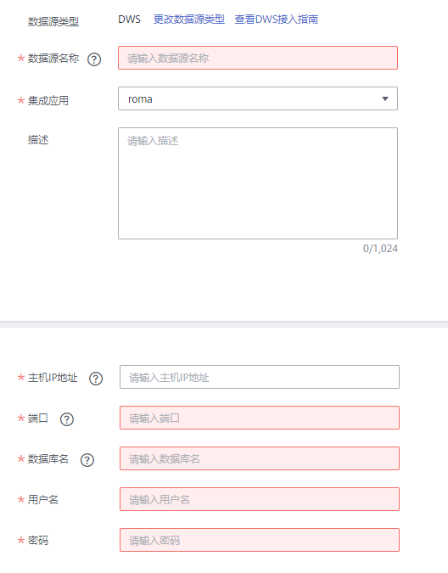
ROMA操作指导：DWS数据源接入
DWS的数据源接入配置如图所示，集成应用选择上一步建立好的即可，主机IP，端口，数据库名，用户名，密码均可以在DWS的控制台页面查到。这里需要注意，如果DWS所在VPC与ROMA实例不同，且DWS的没有绑定弹性IP，那么就需要打通ROMA与DWS之间的网络，具体方法可参考FAQ1。配置完毕后，即可点击开始检测来查看ROMA和数据源之间是否已接通，如果失败，则从以下几个方向排查：
网络问题：包括前文提到的VPC是否需要打通，以及DWS所在的安全组是否开放了数据库的端口规则。
权限问题：数据库是否存在，用户名密码是否正确，用户是否有权限访问数据库。

Slide 11
ROMA操作指导：MRS数据源接入
DWS的数据源接入配置如图所示，集成应用选择上一步建立好的即可，主机IP，端口，数据库名，用户名，密码均可以在DWS的控制台页面查到。这里需要注意，如果DWS所在VPC与ROMA实例不同，且DWS的没有绑定弹性IP，那么就需要打通ROMA与DWS之间的网络，具体方法可参考FAQ1。配置完毕后，即可点击开始检测来查看ROMA和数据源之间是否已接通，如果失败，则从以下几个方向排查：
网络问题：包括前文提到的VPC是否需要打通，以及DWS所在的安全组是否开放了数据库的端口规则。
权限问题：数据库是否存在，用户名密码是否正确，用户是否有权限访问数据库。

Slide 12
FAQ1 不同VPC下ROMA与数据源如何打通网络
如果数据源有公网IP，可以用ROMA直接连到数据源的公网IP，否则需要按照下面方式处理
不同VPC分两种情况
VPC在同一个区域：可以使用华为云的对等连接打通VPC，如下图所示，此时要注意不同VPC的网段最好没有重叠，否则可能会出现连接失败的情况。
VPC1
192.168.0.0/16
VPC2
10.0.0.0/16
子网A
对等连接
子网B
ROMA
数据源

Slide 13
FAQ1 不同VPC下ROMA与数据源如何打通网络
VPC在不同区域：可以使用以下两种方式打通网络。
VPN：VPN由VPN网关和VPN连接组成，VPN网关提供了虚拟私有云的公网出口，VPN连接则通过公网加密技术，将VPN网关相互关联。本次北京四ROMA与上海二DWS使用VPN进行连接
云连接：云连接（Cloud Connect）为用户提供一种能够快速构建跨区域VPC之间以及云上多VPC与云下多数据中心之间的网络能力，通过将用户不同的VPC实例加载到云连接实例中，实现不同VPC之间的网络互通。
VPC1
192.168.0.0/16
VPC2
10.0.0.0/16
VPN连接
公网

